Slide 1


Slide 2
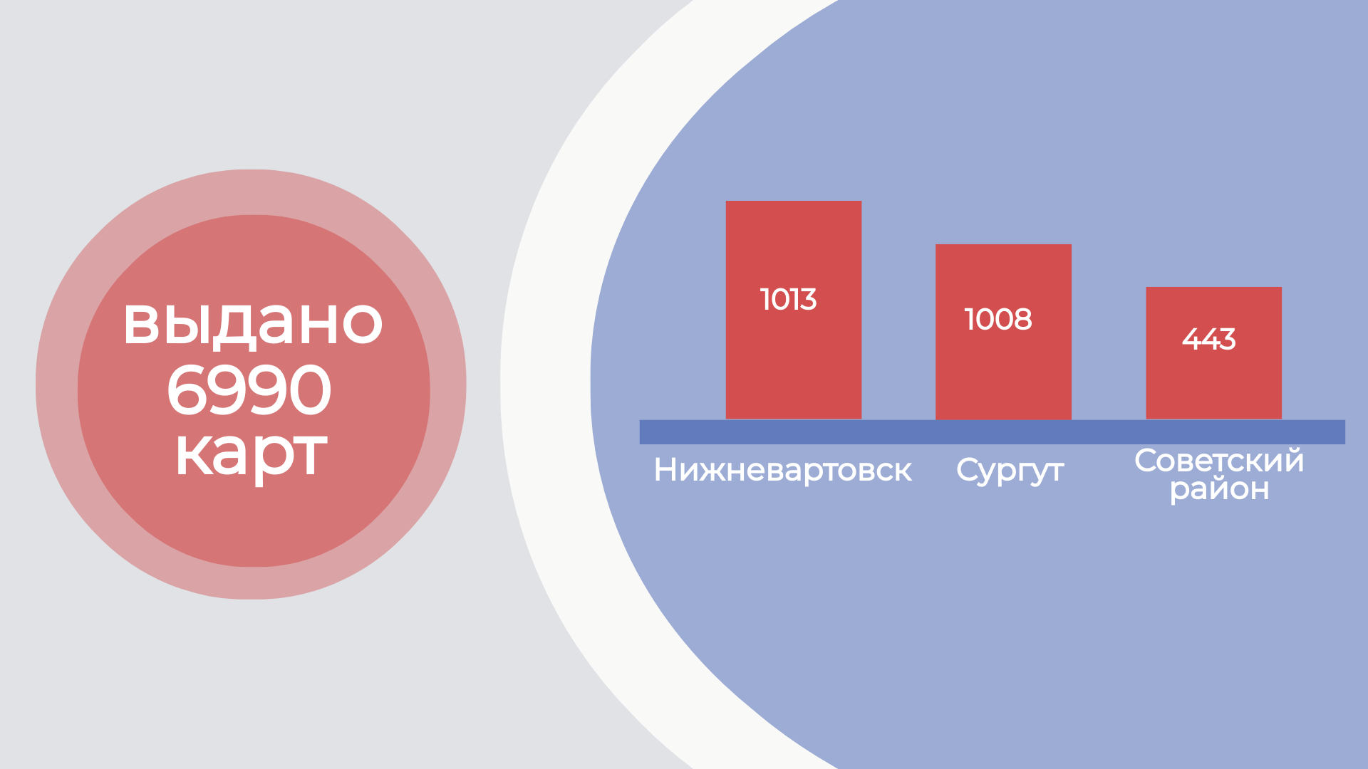
Выдано 8655 карт
1492
1218
558
Нижневартовск
Сургут
Ханты-Мансийск

Slide 3
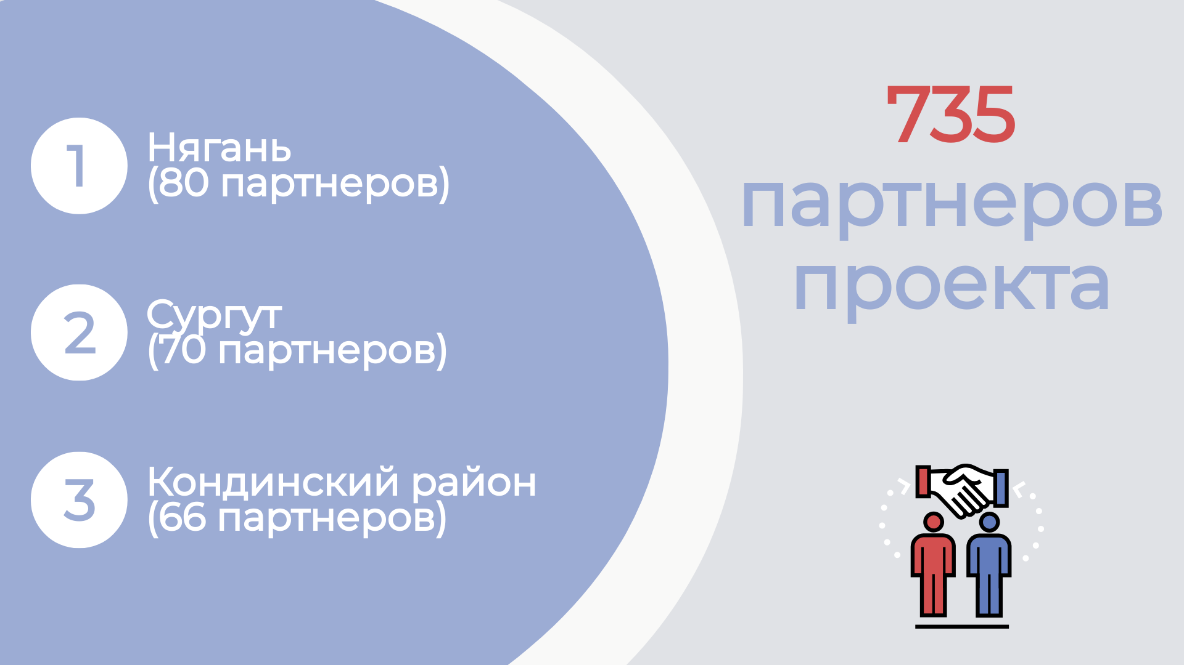
783
Нягань
83 партнёра
Сургут
71 партнёр
Кондинский район
66 партнёров

Slide 4


Slide 5
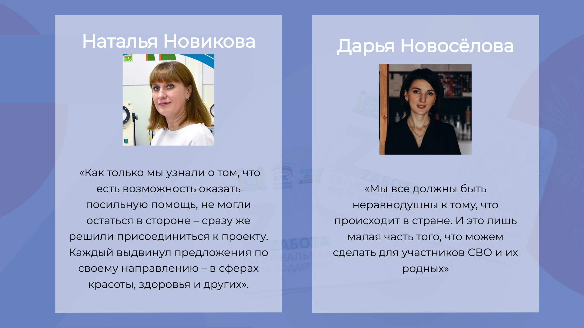

Slide 6
